Slide 1
1. Basic Design

Slide 2
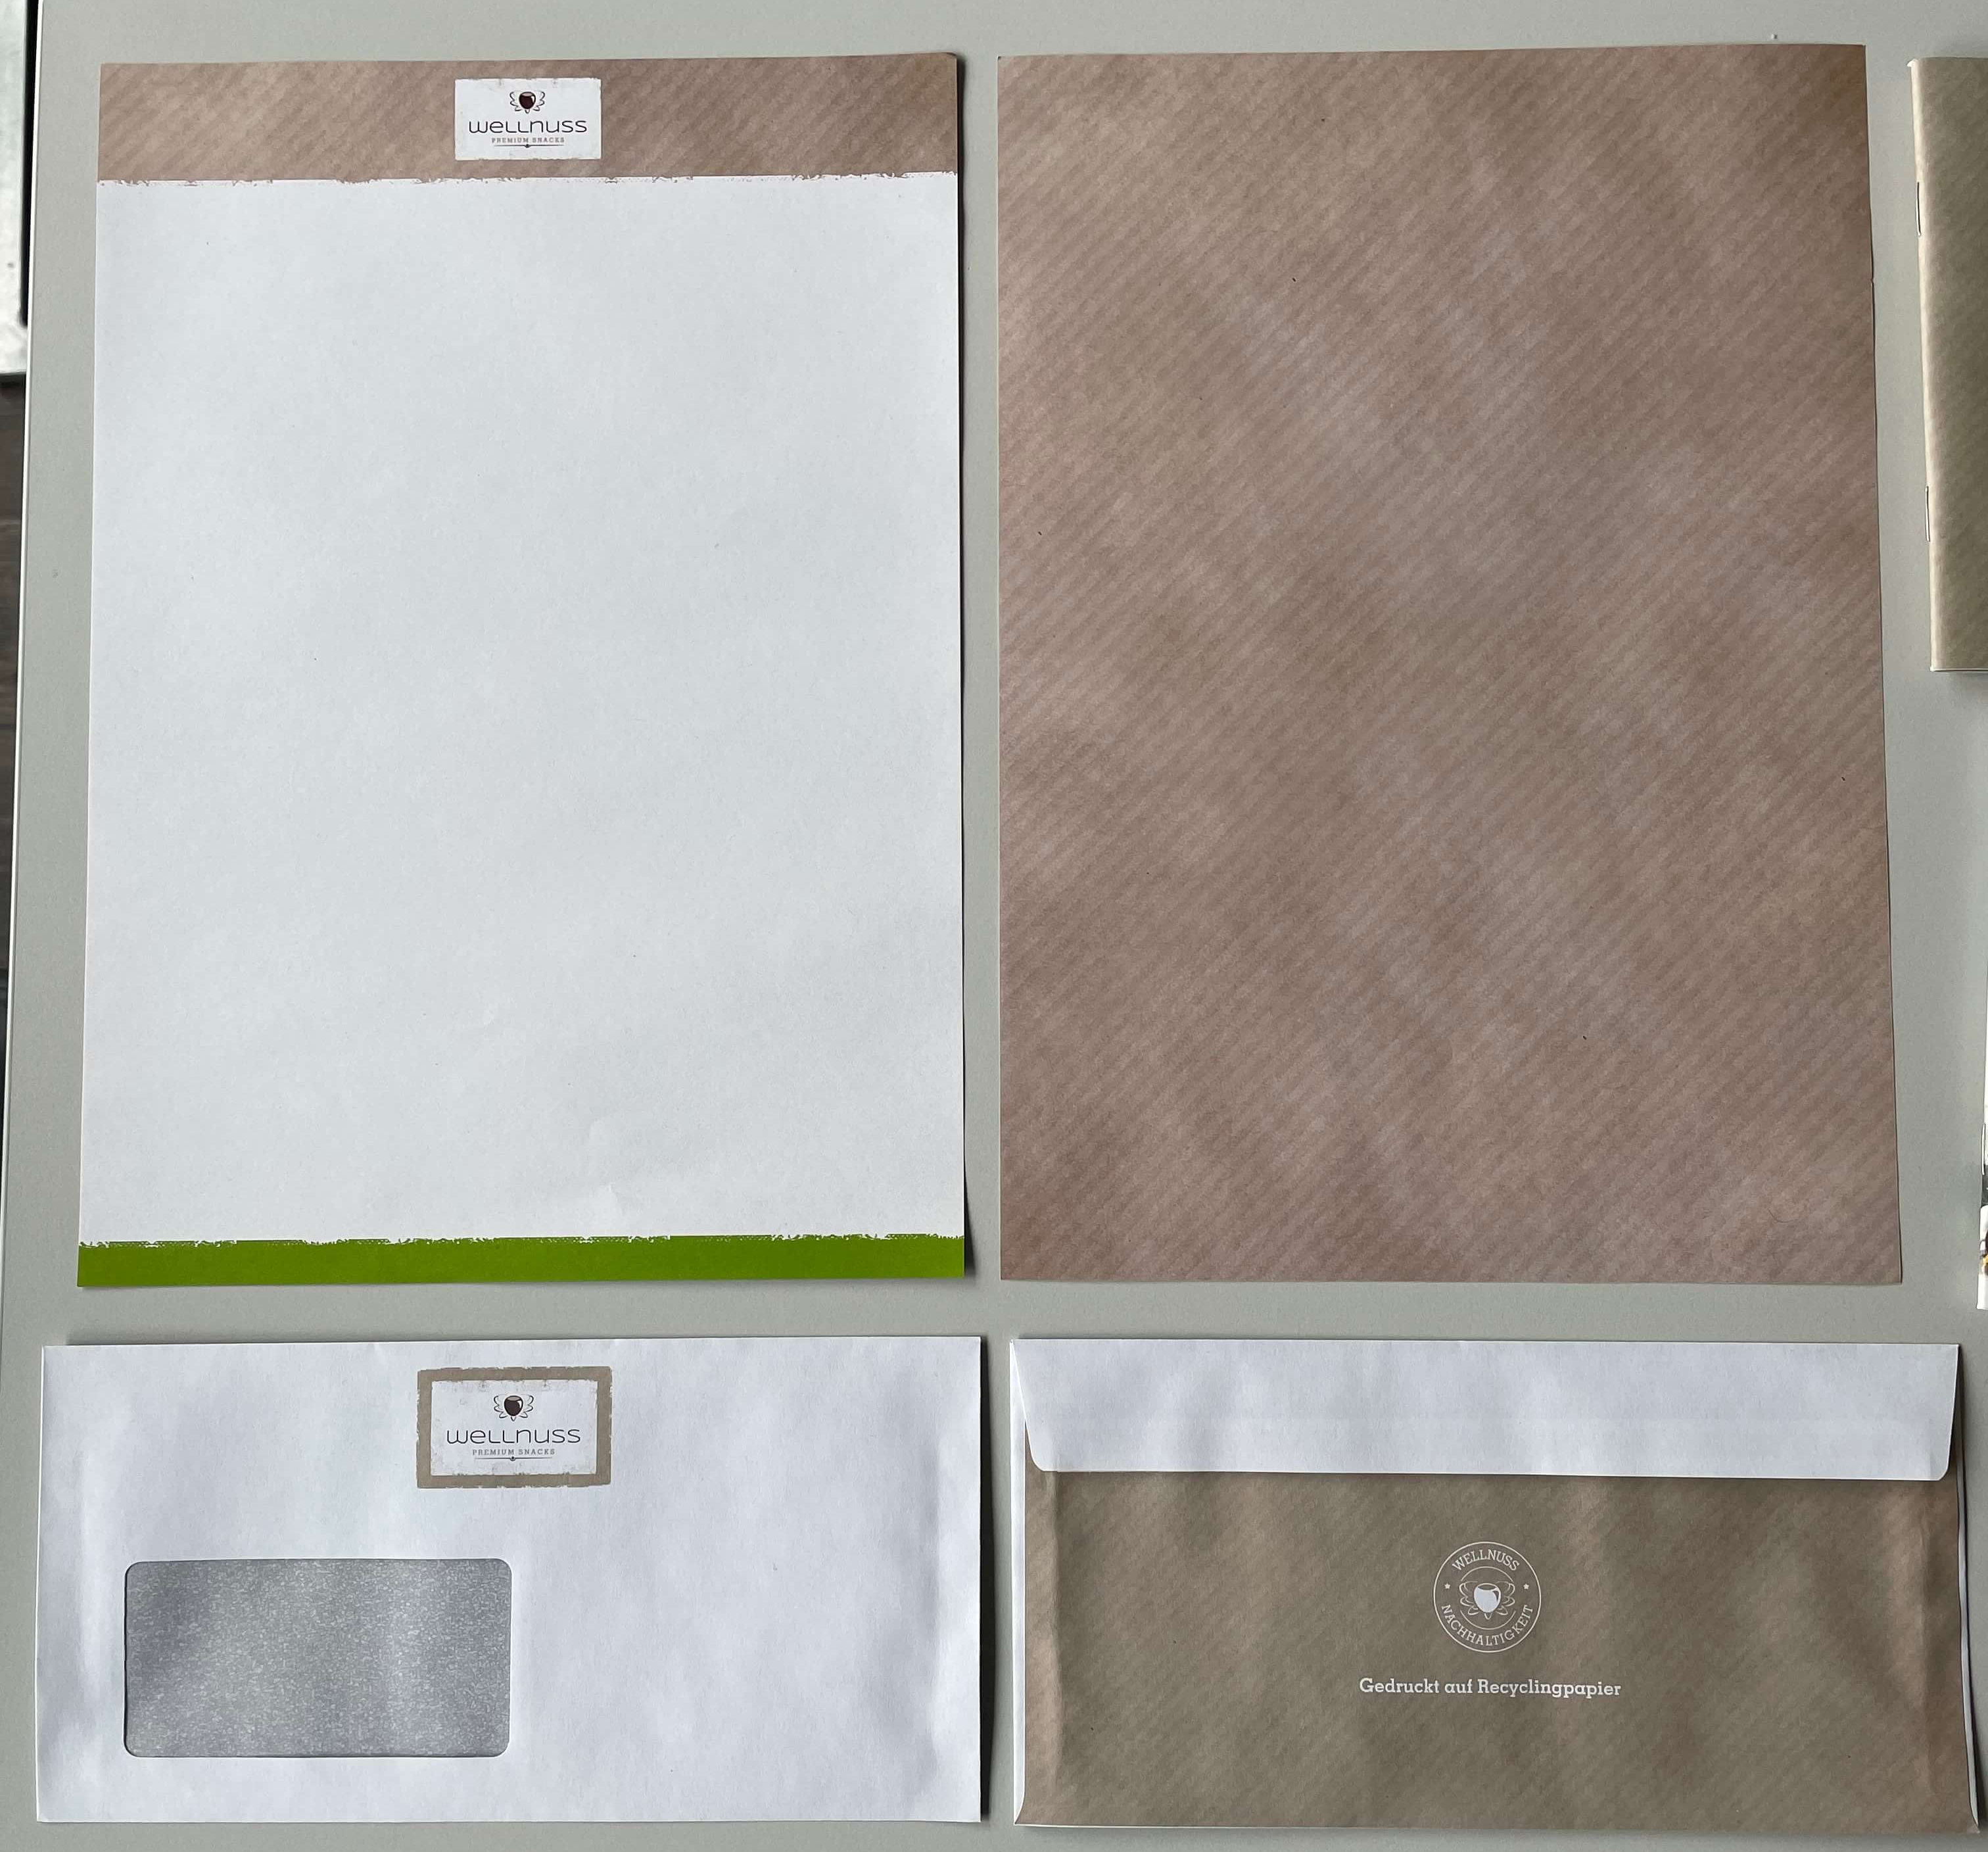
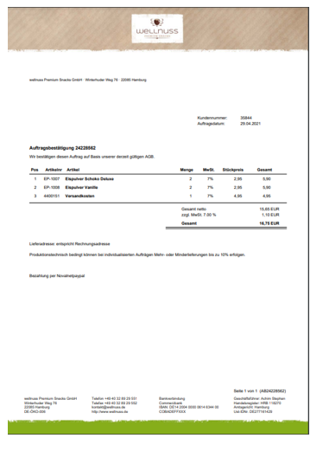
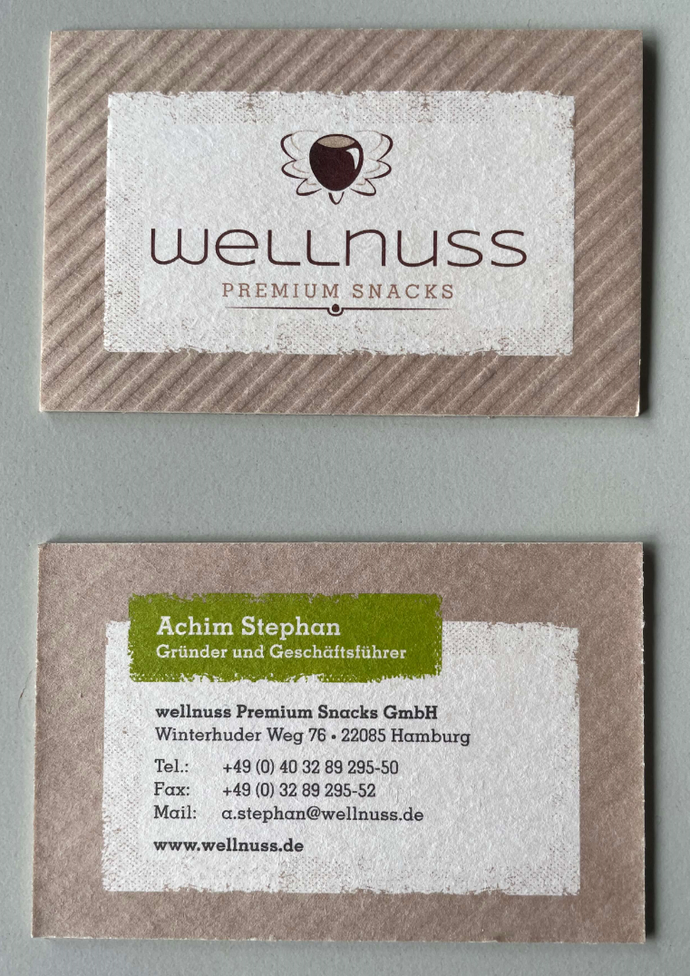
Stationary Design
PDF Order Design
Business Card Design

Slide 3
2. Powepoint - Cover

Slide 4



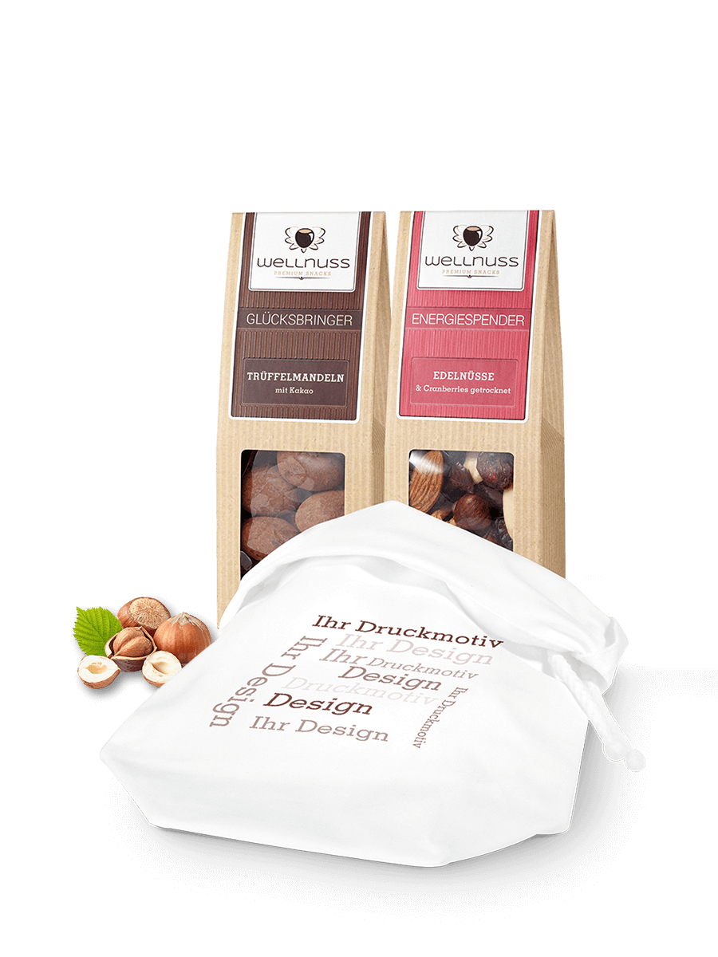
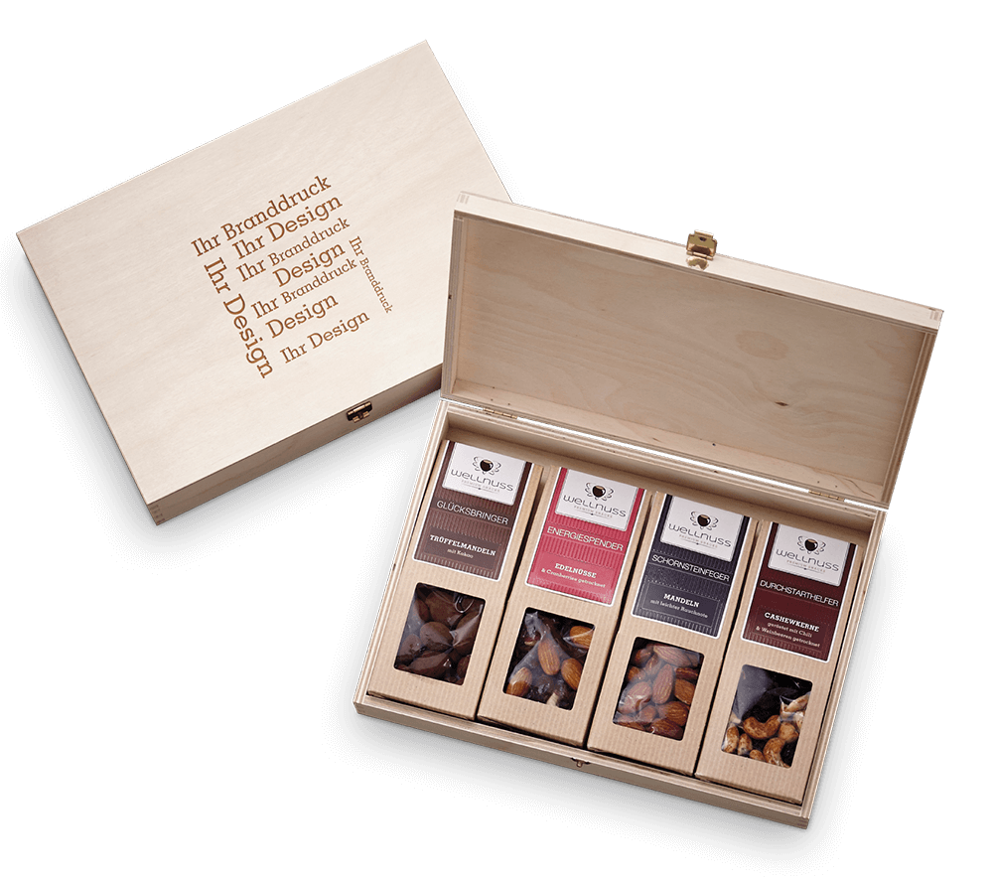
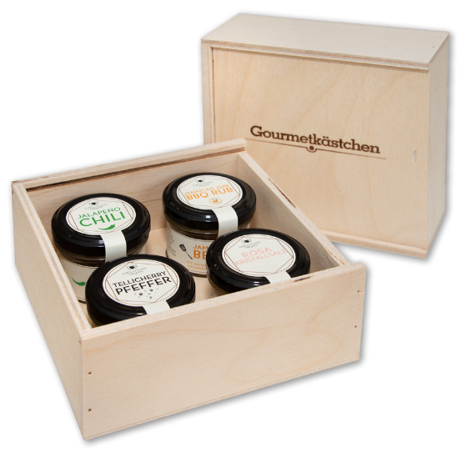
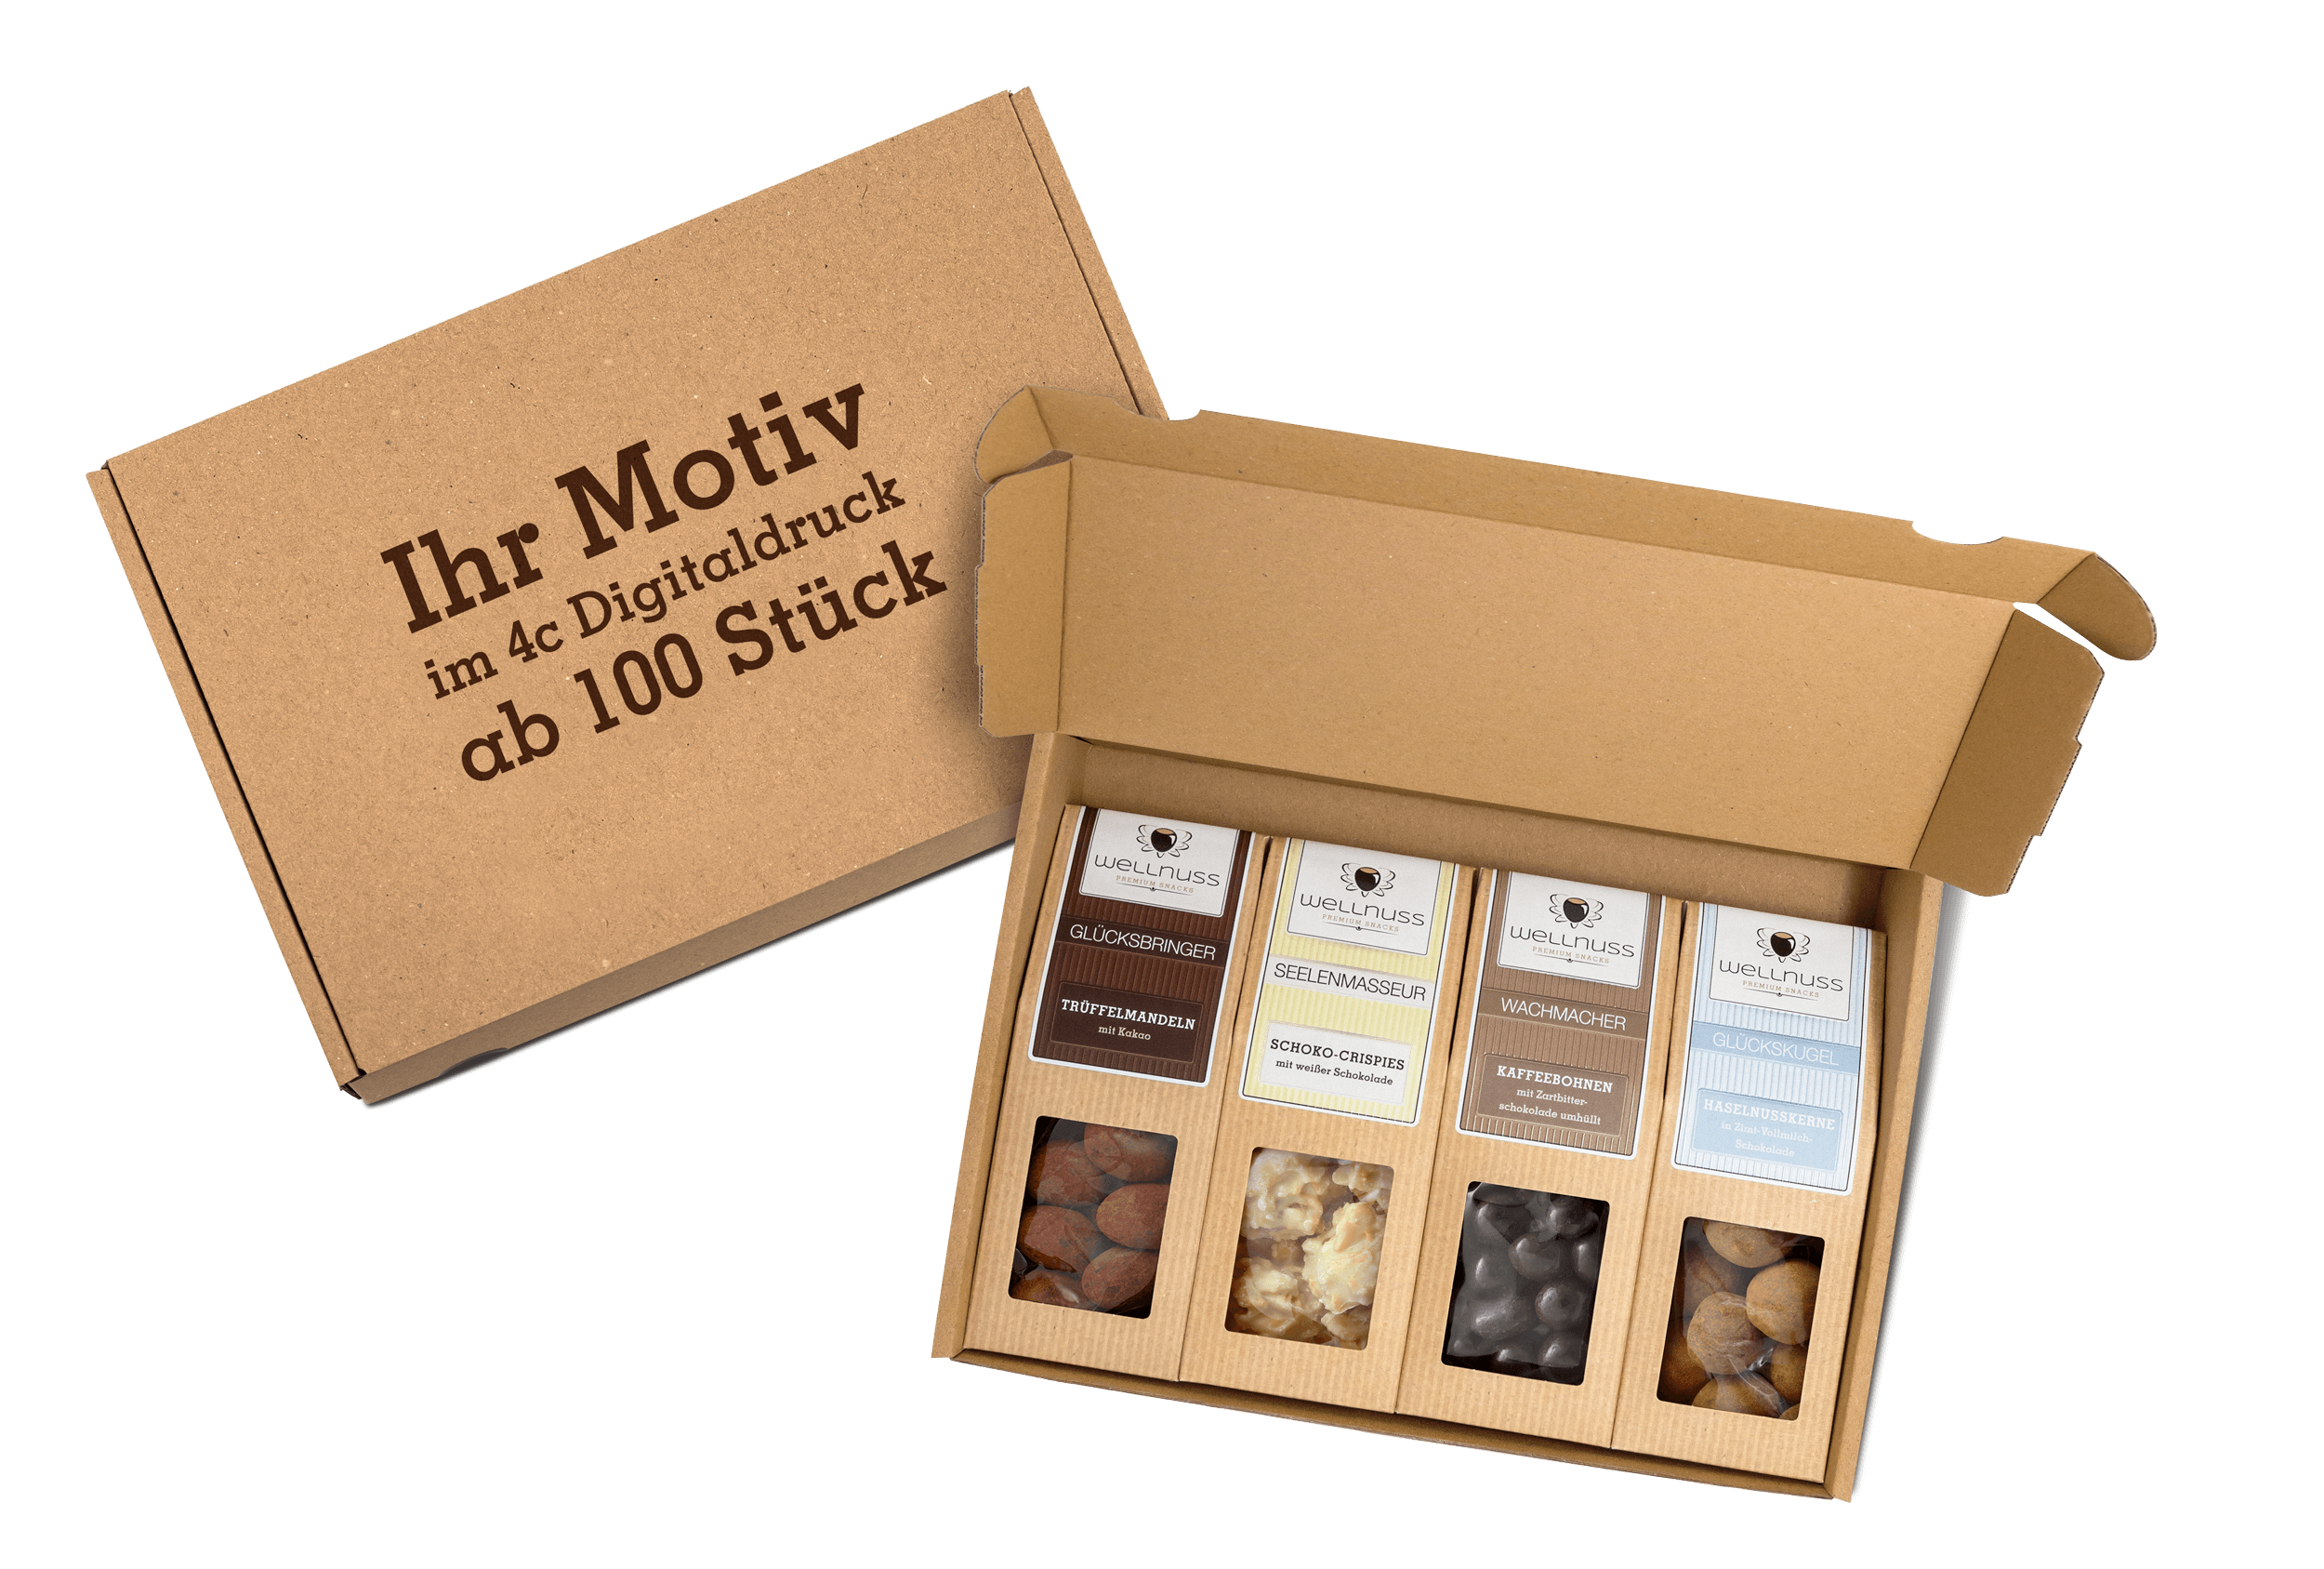
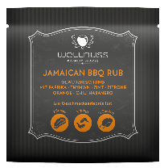

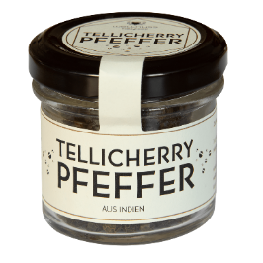

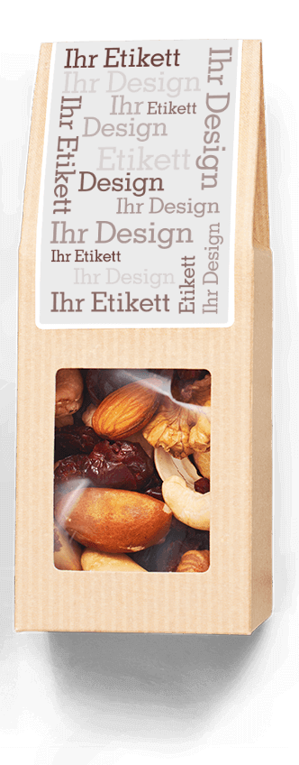

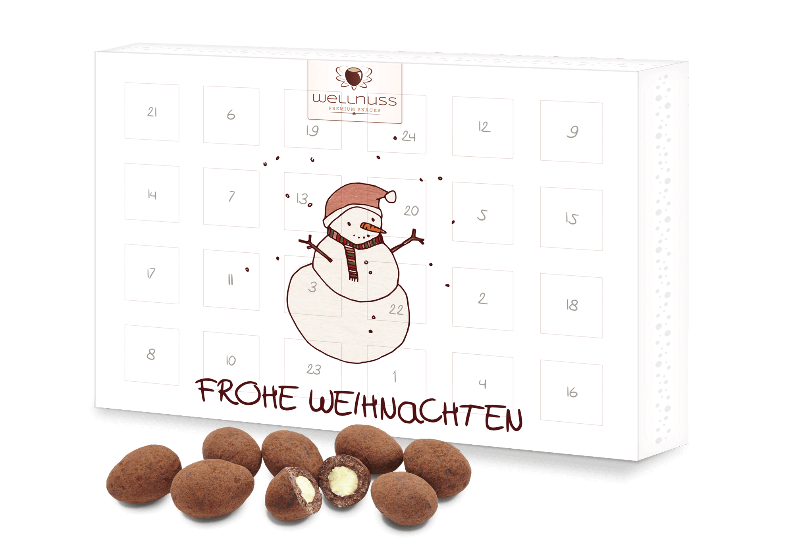
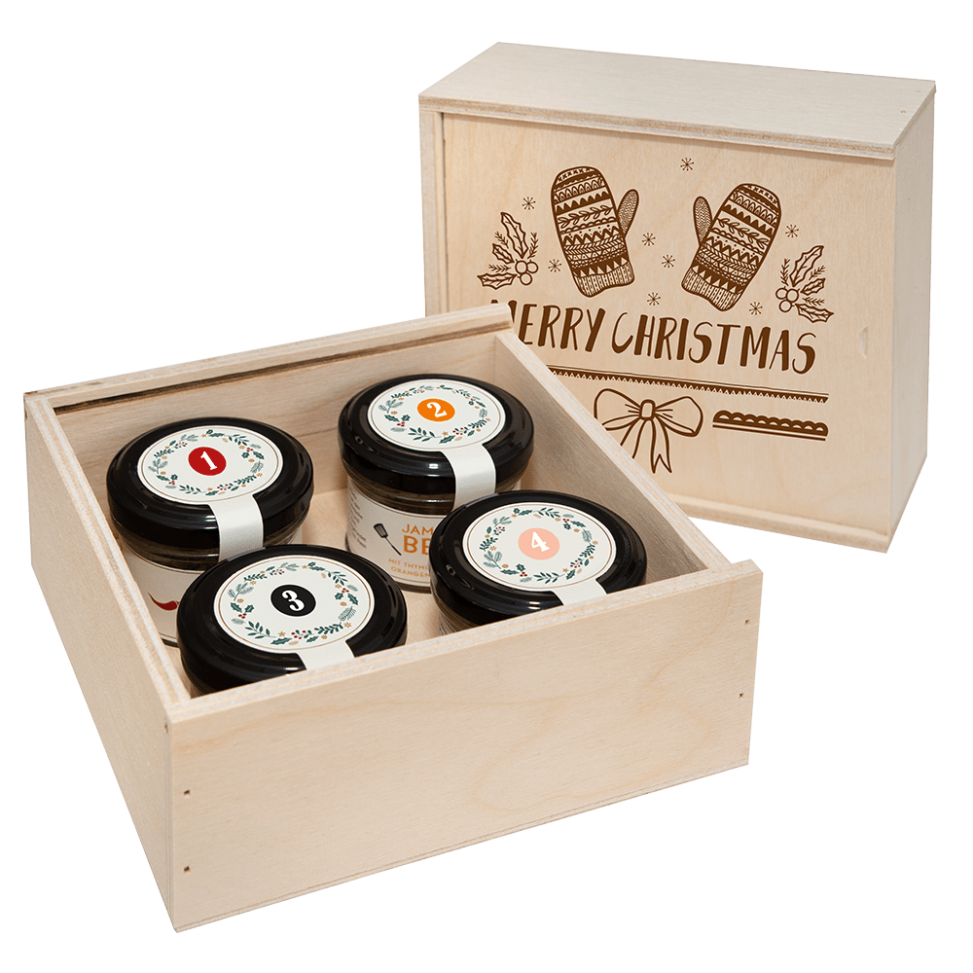

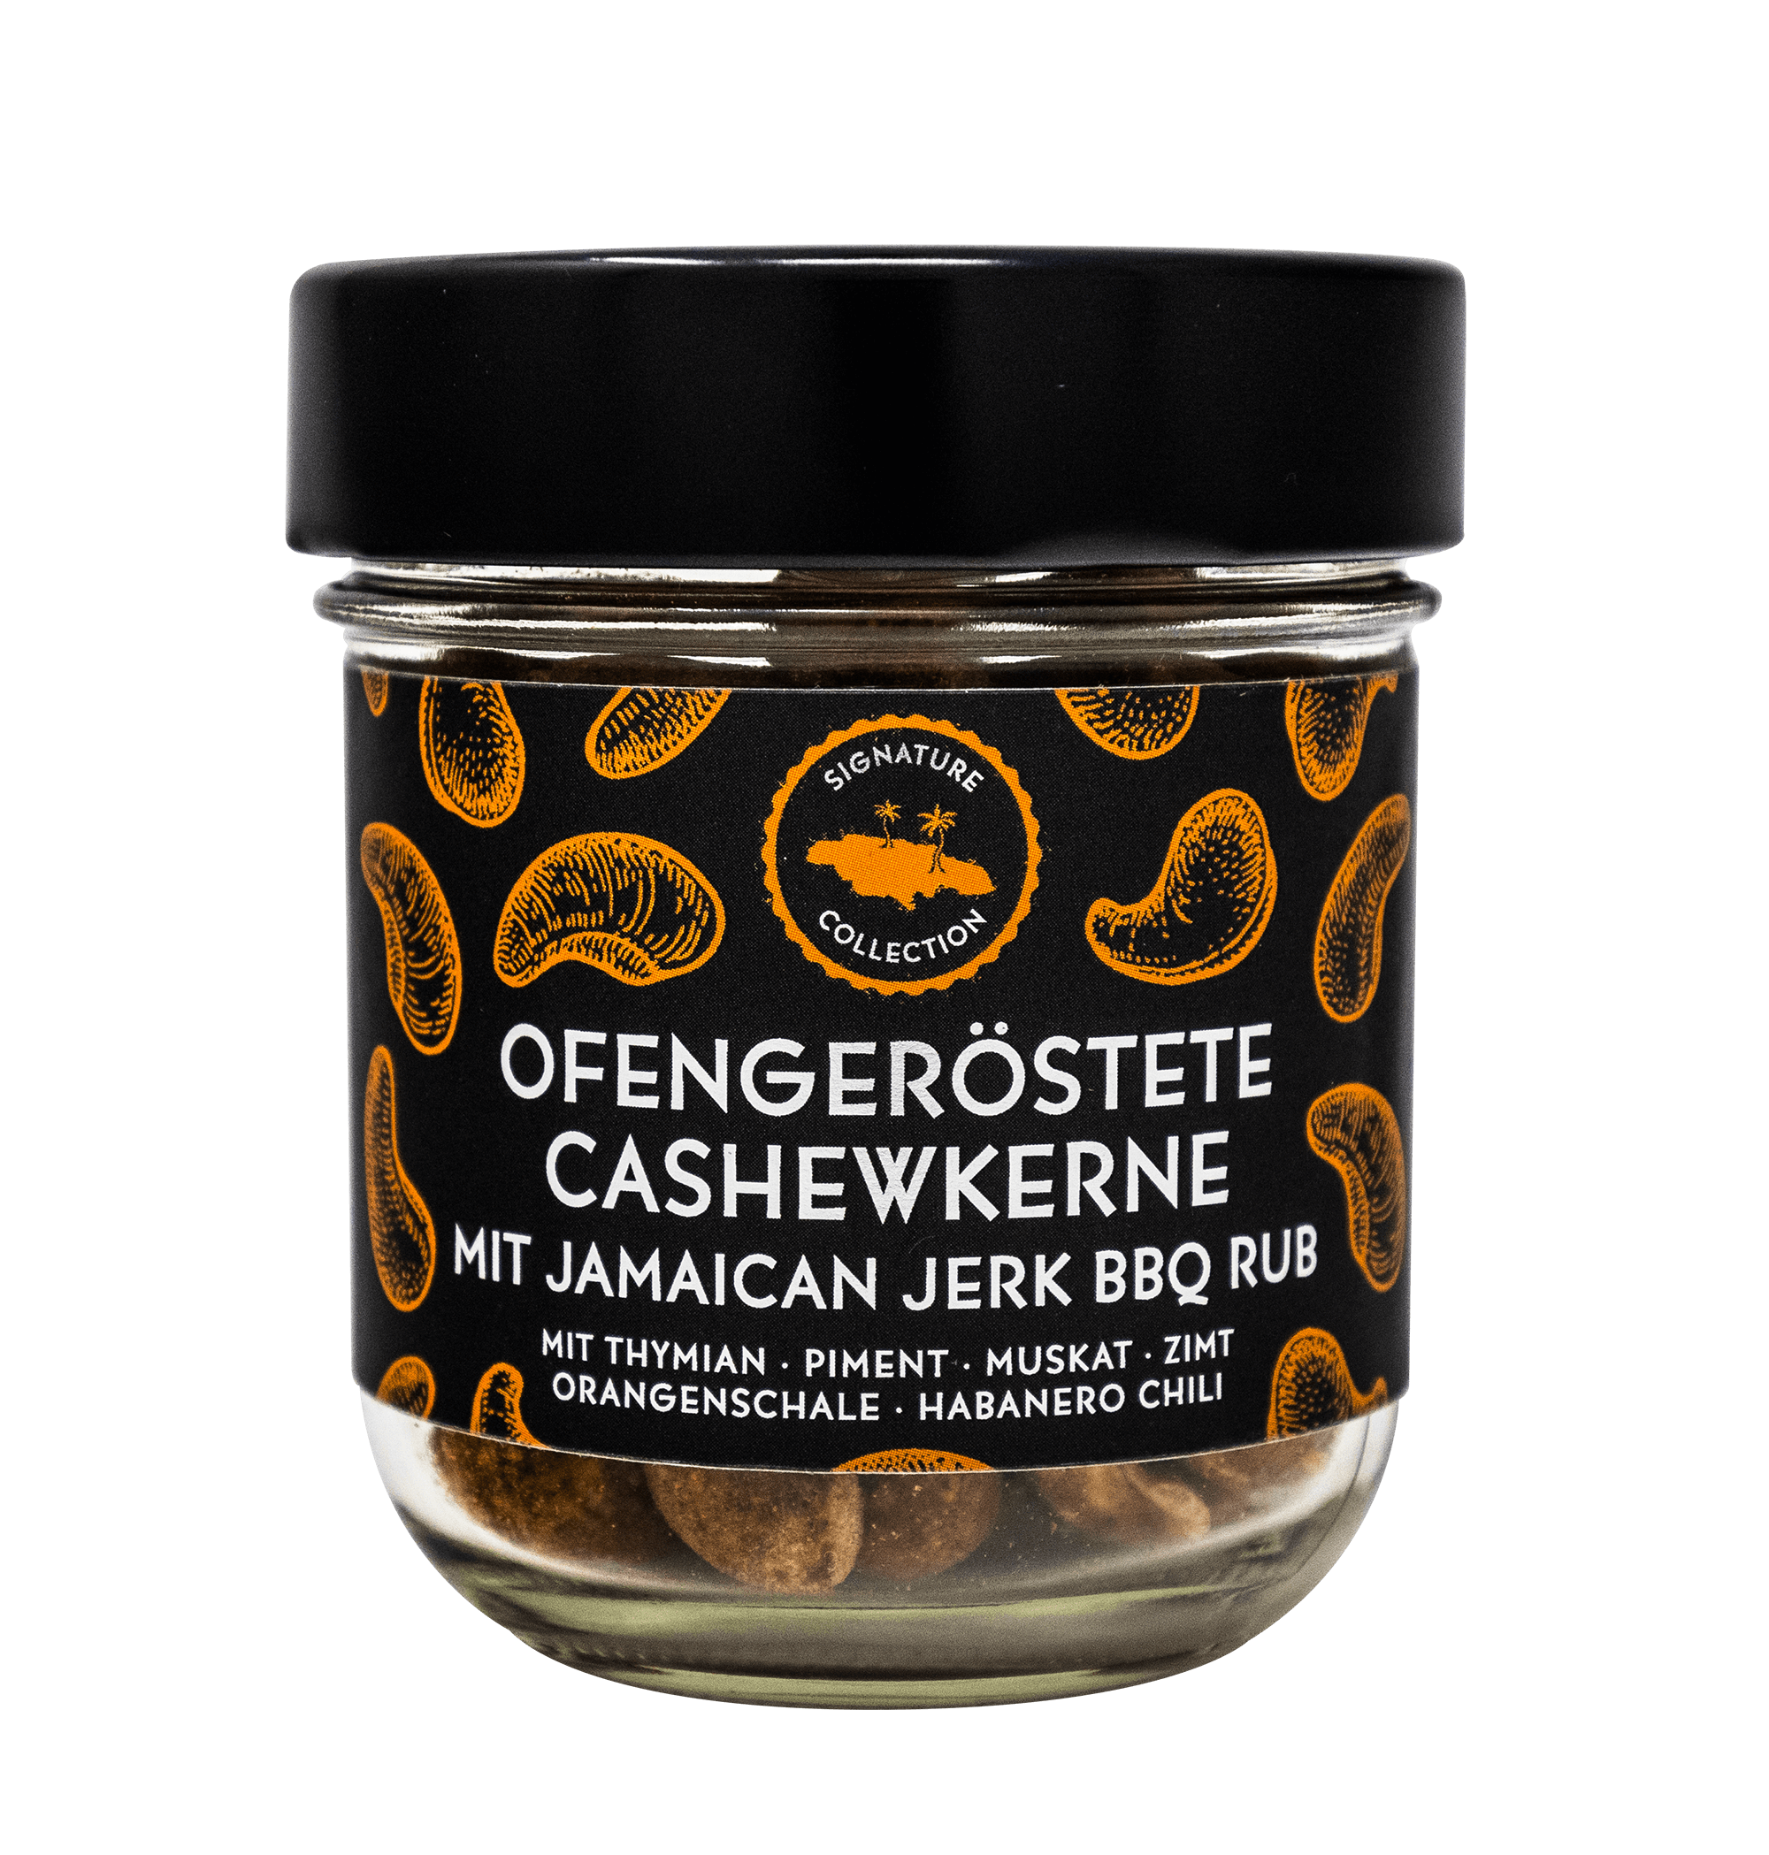

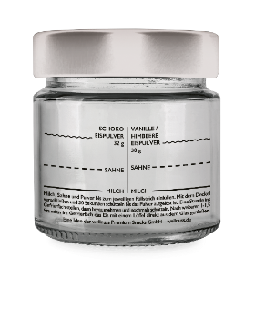
Klicken Sie zum Navigieren
auf die
Bilder
Nachhaltige Streuartikel und Werbeträger
Flowpacks
Geschenksets
Gourmet Gewürze
Faltschachtel / Glas
Eispulver zum Selbermachen
Adventskalender

Slide 5
2. Powepoint - USPs

Slide 6
















Nachhaltige Streuartikel und Werbeträger
Geschenkideen mit
Liebe zum Detail
Wir erfüllen höchste
Ansprüche
Wir sind flexibel und
individuell
Premium Zutaten ohne künstliche Zusatzstoffe
Spezielles, aromaschonendes Röstverfahren
Liebevoll gestaltete, preisgekrönte Verpackungen
Zertifizierte Produktion
(IFS/FSSC)
Sonderanfertigungen und Großauflagen
Expressversand und Grafikservice
Persönliche Ansprechpartner
Musterservice
(Ein Biss sagt mehr als 1000 Worte)
Einzelversand direkt an die Empfänger

Slide 7
2. Powepoint – Product Category

Slide 8
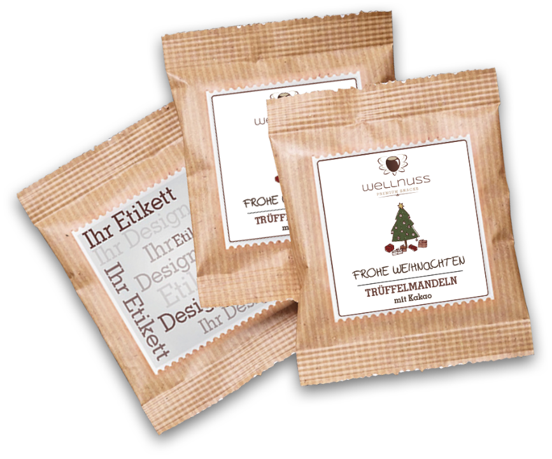

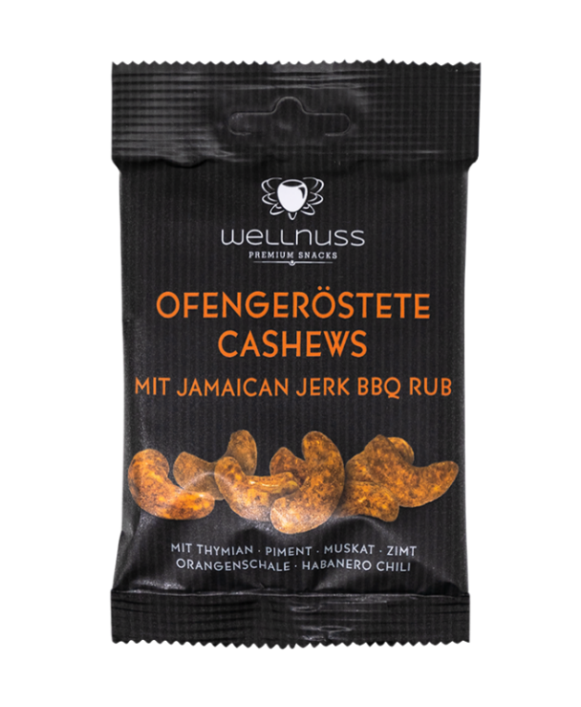
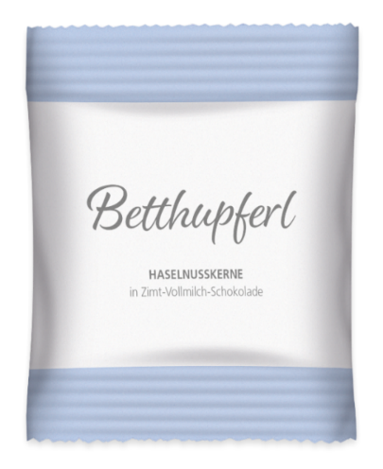
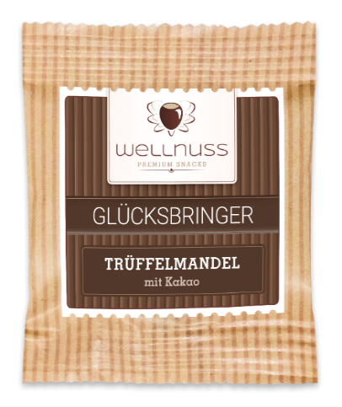

Flowpacks
Premium Streuartikel mit Aufmerksamkeits-Garantie
Mini Flowpacks
Premium Flowpacks
XXL Flowpacks
ab 0,29 €
vollflächig bedruckte Folie mit
Ihrem Design (ab 5.000 Stück)
ab 0,99 €
mit Ihrem Etikett (ab 250 Stück)
ab 0,85 €
vollflächig bedruckte Folie mit
Ihrem Design (ab 3.500 Stück)
ab 0,85 €
vollflächig bedruckte Folie mit Ihrem
Design (ab 5.000 Stück)

Slide 9
2. Powepoint – Product

Slide 10
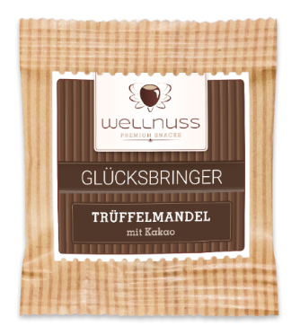

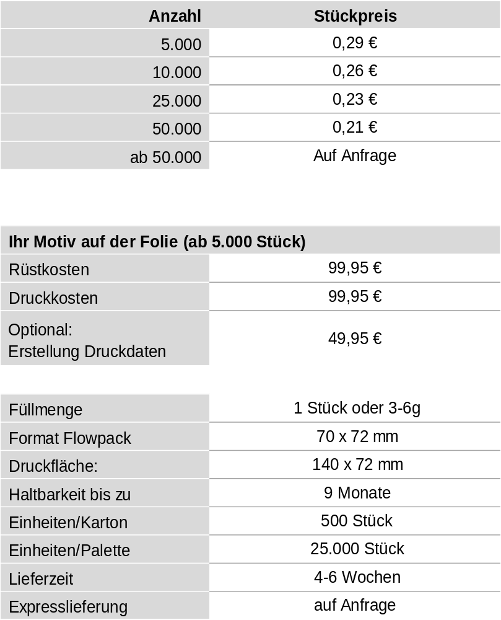

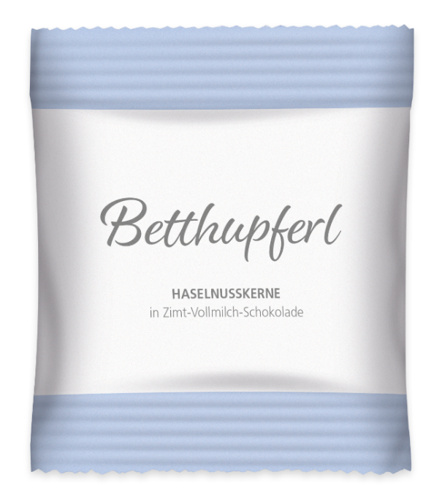






Mini Flowpacks – 0,29 € bei 5.000 Stück
Ihr Design auf der Folie
der Mini Flowpacks
Preise für Produktion mit vollflächig bedruckter Folie
Wählen Sie aus folgenden
Snack-Kompositionen
72 mm
Trüffelmandeln
mit Kakao (eine Mandel)
70 mm
Haselnusskerne mit
Vollmilch & Zimt (eine Haselnuss)
Stand Januar 2021. Alle Preise netto zuzüglich Mehrwertsteuer und Versand.
Mit Erscheinen dieser Preisliste verlieren alle vorherigen ihre Gültigkeit. Irrtümer und Preisänderungen aufgrund kurzfristiger Marktentwicklung vorbehalten.
Zur
Übersicht

Slide 11
2. Powepoint – Summer Products

Slide 12



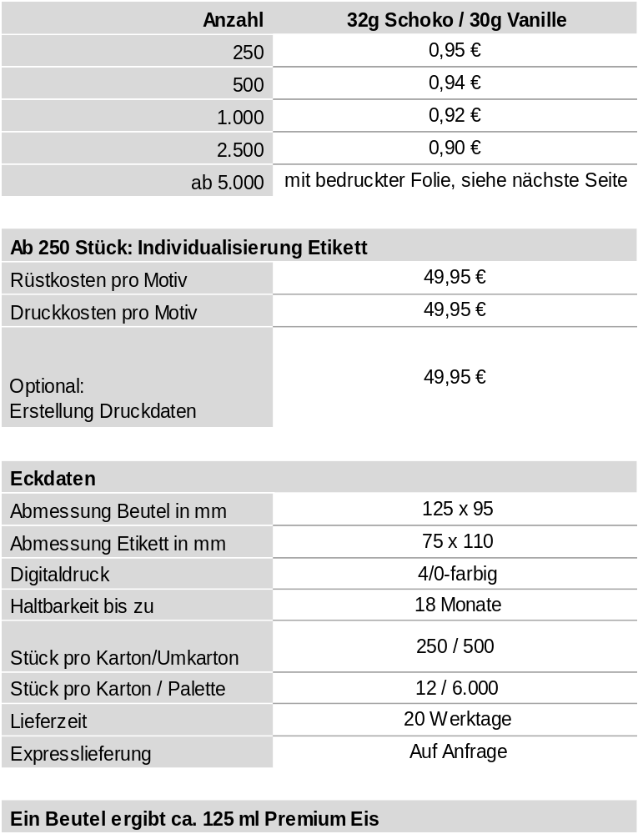
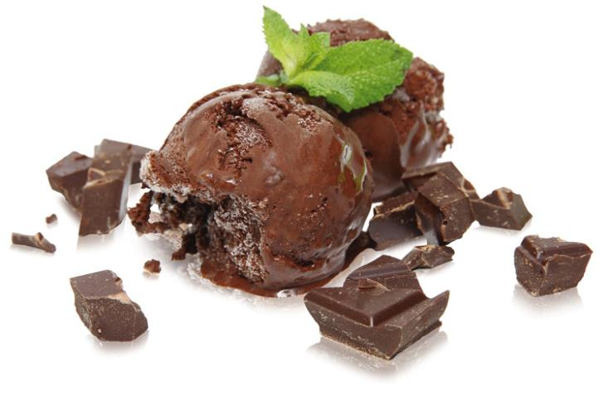


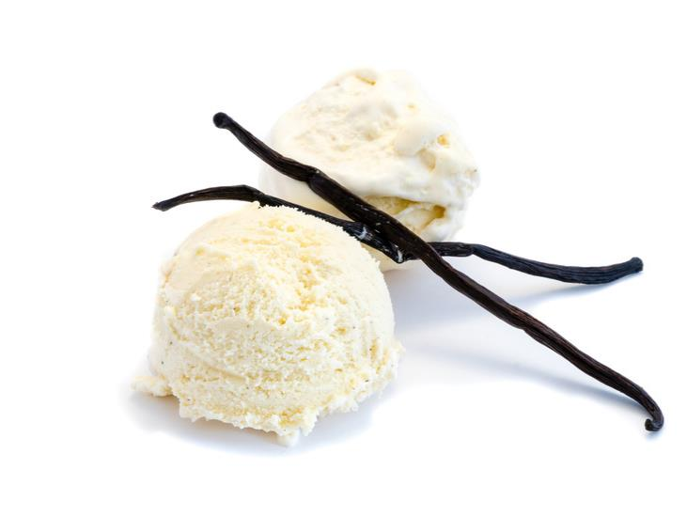

Eispulver Portionsbeutel mit Etikett – 0,95 € bei 250 Stück
Ihr Design auf dem Etikett
Preise für Produktion
mit Ihrem Etikett
Wählen Sie aus folgenden
Eissorten
Schoko Deluxe –
mit 35 % Premium Kakao
125 mm
95 mm
Vanille Royal –
mit echter Vanille, ohne Zusatz von Aromen
Stand Januar 2021. Alle Preise netto zuzüglich Mehrwertsteuer und Versand.
Mit Erscheinen dieser Preisliste verlieren alle vorherigen ihre Gültigkeit. Irrtümer und Preisänderungen aufgrund kurzfristiger Marktentwicklung vorbehalten.
Zur
Übersicht

Slide 13
2. Powepoint – BBQ Products

Slide 14

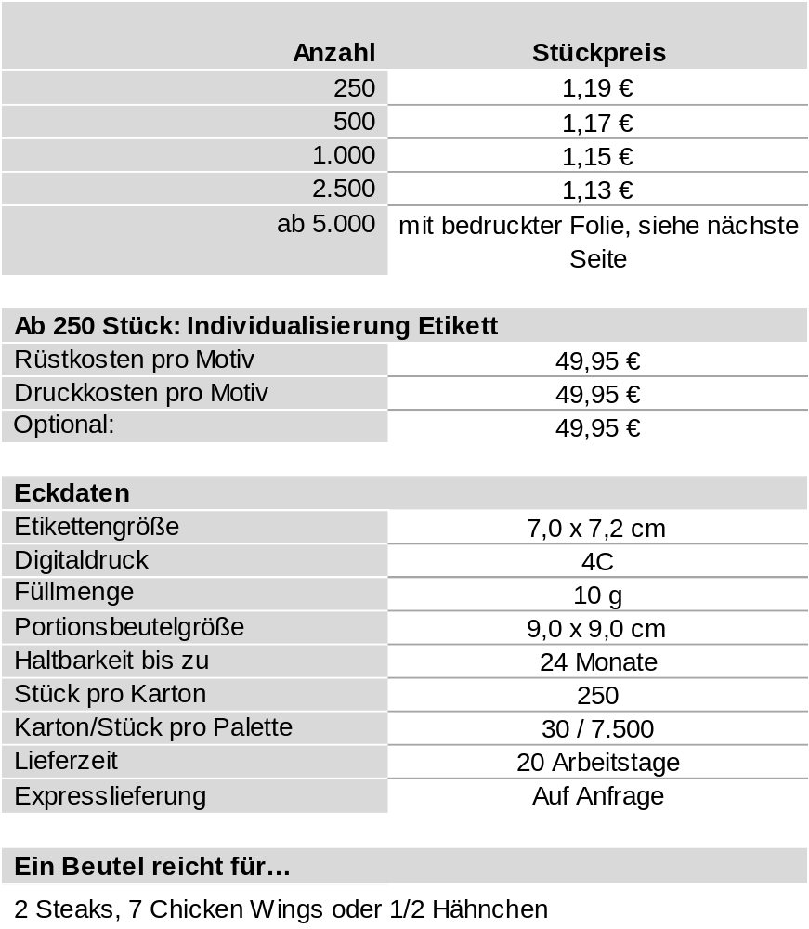
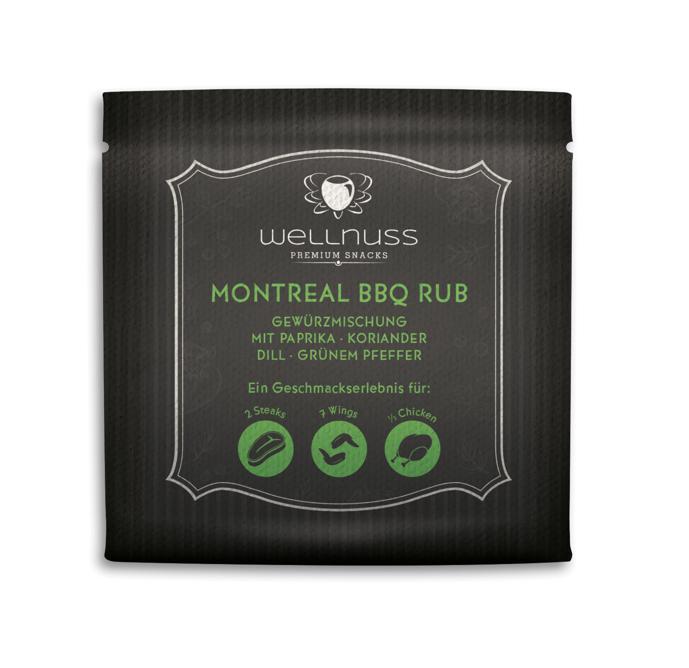

BBQ Rub im Portionsbeutel mit Ihrem Etikett – 1,19 € bei 250 Stück
Preise für Produktion mit Ihrem Etikett
Preise für Produktion
mit Ihrem Etikett
Wählen Sie aus folgenden
Sorten
90 mm
Jamaican Jerk BBQ Rub
mit Thymian, Piment, Muskat, Zimt,
Orangenschale und Habanero Chili
90 mm
Montreal BBQ Rub
Koriander, Dill, Grüner Pfeffer,
Paprika und Steinsalz
Stand Januar 2021. Alle Preise netto zuzüglich Mehrwertsteuer und Versand.
Mit Erscheinen dieser Preisliste verlieren alle vorherigen ihre Gültigkeit. Irrtümer und Preisänderungen aufgrund kurzfristiger Marktentwicklung vorbehalten.
Zur
Übersicht

Slide 15
2. Powepoint – Christmas Products

Slide 16


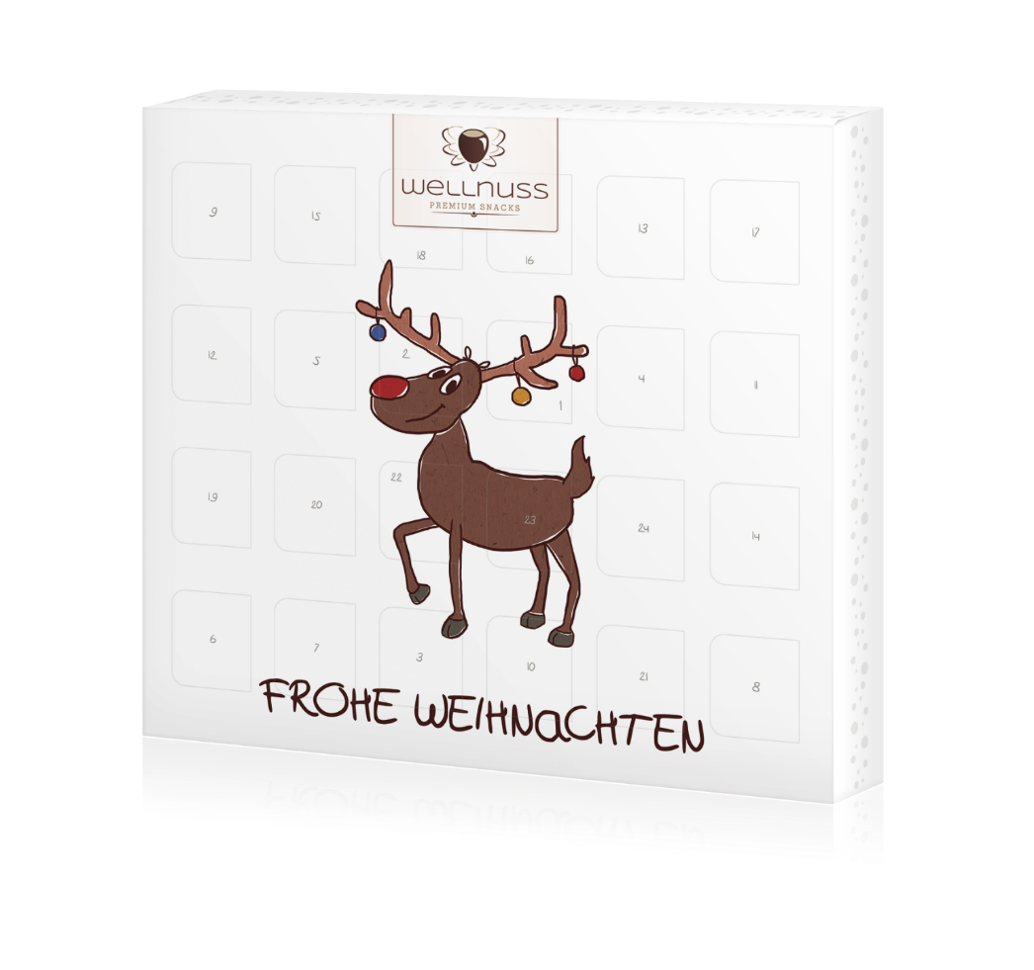
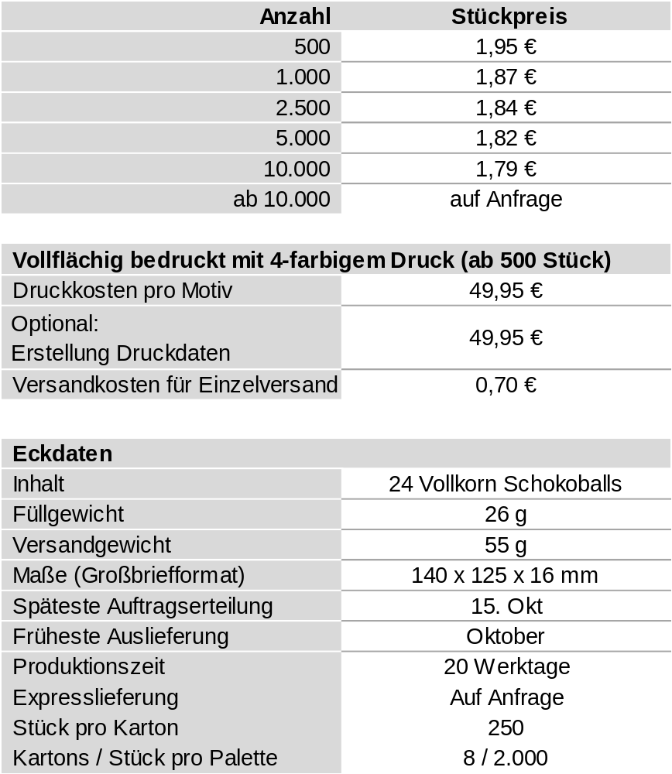

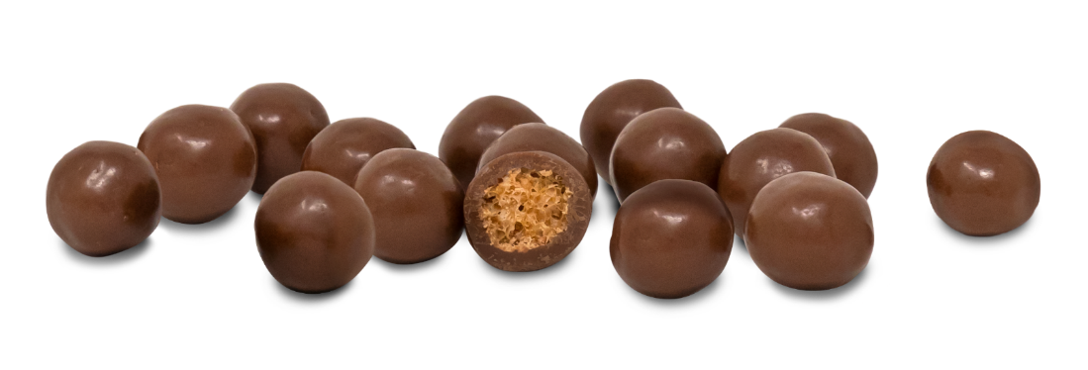
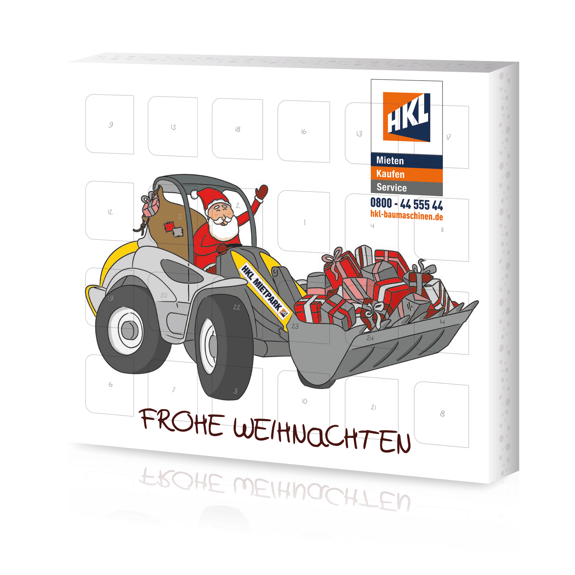
3% Früh-
bucherrabatt
auf den Stückpreis bei Bestellung bis zum 1.8.
Tisch-Adventskalender – 1,95 € bei 500 Stück
Mit kompostierbarem Inlay aus natürlichen und nachwachsenden Rohstoffen
Adventskalender
Preise für Produktion
mit vollflächiger Bedruckung
Beispiele für
individuelle Motive
Klein im Format, groß in der Werbewirkung:
Der Tisch-Adventskalender wirbt mit 24 Vollkorn Schokoballs besonders effizient. Ein praktischer, ausklappbarer Tischaufsteller ist in der Rückseite des Kalenders integriert.
Stand Januar 2021. Alle Preise netto zuzüglich Mehrwertsteuer und Versand.
Mit Erscheinen dieser Preisliste verlieren alle vorherigen ihre Gültigkeit. Irrtümer und Preisänderungen aufgrund kurzfristiger Marktentwicklung vorbehalten.
Zur
Übersicht

